Slide 1
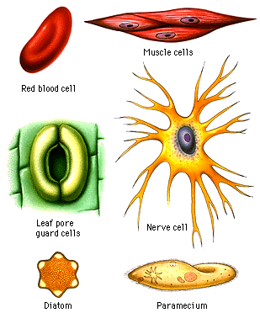
OPAKOVANIE

Slide 2
Čo je BUNKA? + veda
Nukleové kyseliny
Prokaryotická bunka
ATP
Vymenuj fibrilárne štruktúry bunky
tuky
Pasívny transport
Plastidy
endocytóza

Slide 3
Čo sú ARTÉRIE?
Vymenuj časti srdca obojživelníkov.
Z akých vrstiev je zložená stena srdca?
Zloženie krvi.
Typy telových tekutín

Slide 4
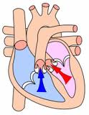
1.
8.
7.
6.
2.
5.
3.
4.

